Slide 1

JavaEE架构与程序设计

Slide 2

实验目的

Slide 3
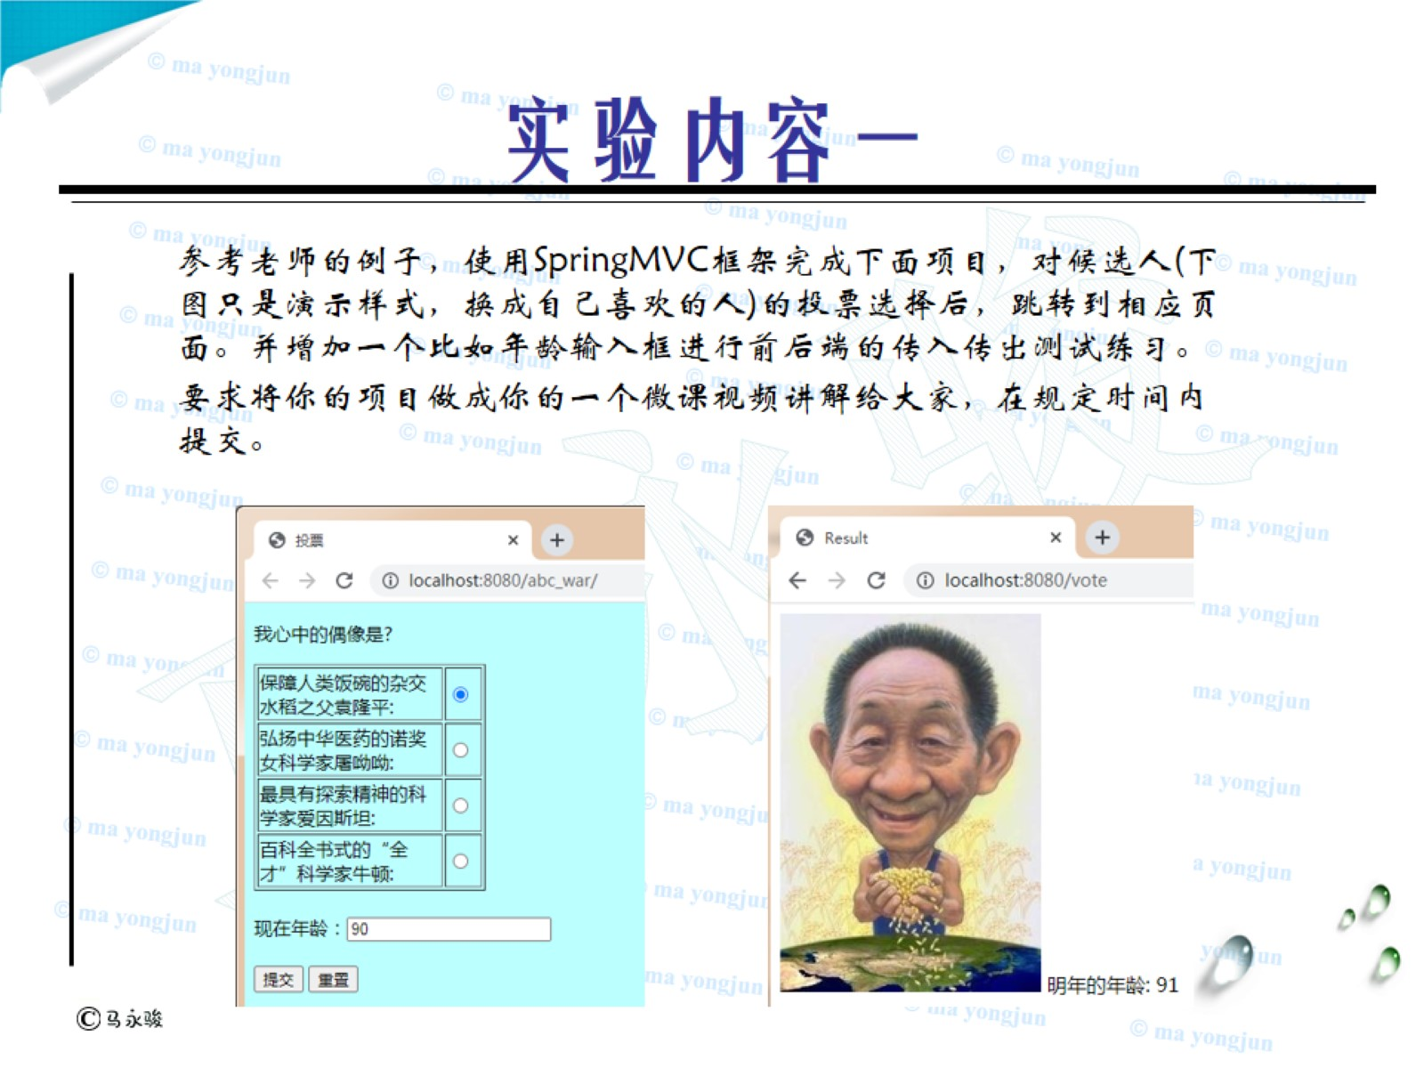
实验内容一

Slide 4
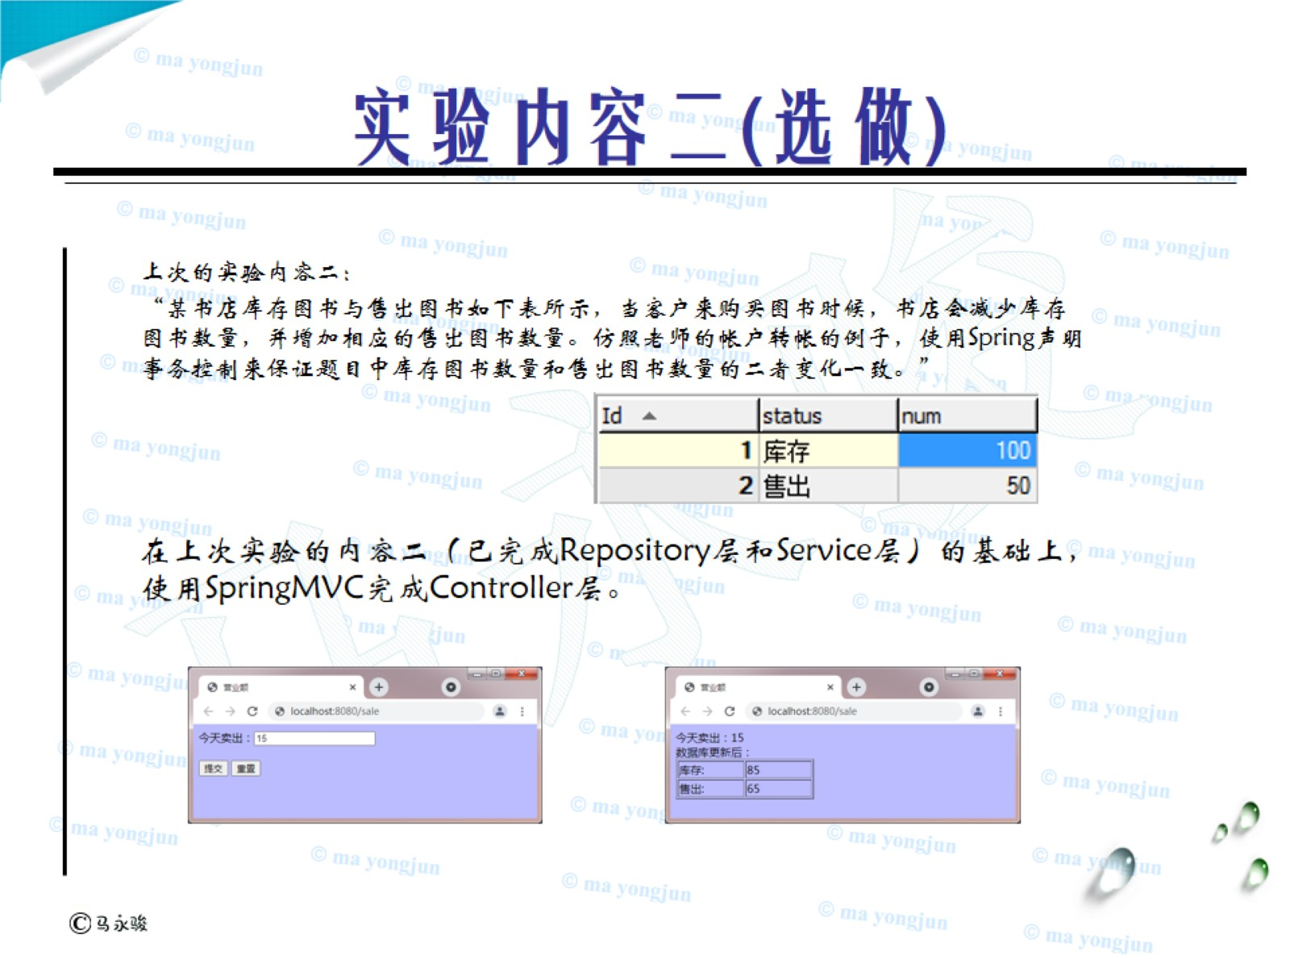
实验内容二(选做)

